Slide 1
대화 AI 서비스

Slide 2
서비스의 기획
사용자의 음성을 텍스트로 변환한 후,
그 텍스트를 특정 캐릭터로 파인 튜닝 된 LLM을 이용하여 LLM 모델이 출력을 바탕으로
학습된 캐릭터 음성으로 응답을 생성해 대화하는 시스템
사용자들은 모델(파인튜닝된 음성, LLM) 패키지를 사고 파는 시스템.

Slide 3
단계 분리
로그인 및 회원가입 | 사이트 설명 페이지.
비밀번호 찾기, 로그인 그리고 회원가입 기능 | 사이트의 설명과 로그인 할 수 있도록 연결 페이지
1차 단계
2차 단계
No | 화면 | 내용
1 | 메인 화면 | 여러 곳을 이동할 수 있는 인터페이스 내가 가지고 있는 모델을 사진과 함께 추천 모델
2 | 마켓 플레이스 | 모델의 상세 설명하는 페이지와 연결. 판매 등록 정렬 기능, 추천기능 등. 사진과 함께 추천도 등의 것을 정렬하여 보임(캐릭터 목록)
3 | 마이페이지 | 검색바 캐릭터 목록 전에 했던 대화창 사이드에
4 | 대화 페이지 | 내가 사용하는 모델과 대화했던것들 왼쪽 사이드에 추가로 기억시키고 싶거나 넣고싶은 커스텀들.
5 | 설정 | 마이크 감도 설정, 음량 설정. 결제 설정 등

Slide 4
1 차 사이트맵
로그인 페이지
사이트 설명
비밀번호 찾기
회원가입
메인 화면
캐릭터 선택(마이페이지)
마켓플레이스 화면
설정
검색할 수 있는바.
내가 사용하는 캐릭터 목록
왼쪽 사이드 바에 나의 대화내역
검색바.
모델 상세 페이지와 연결
정렬 기능, 추천기능 등.
사진과 함께 설명과 좋아요등을 보임.
자신이 사용중이던것등 이어하기
세로운 모델 추천
여러곳은 이동하는 인터 페이스
마이크 설정
결제 설정
계정 설정 등
대화 페이지

Slide 5
사이트 소개 화면 및 로그인과 연결하는 사이트.
talkerinth
3
Sign in
N | 설명
1 | 로그인과 회원가입 버튼
2 | 앱 다운로드 플레이 스토어 링크
3 | 마켓 플레이스로 연결
4 | 후원 페이지로 이동
Get talkerinth app
donate
Discover!
1
2
4
The place for talking with
Your favorites
Explore, play, and share your ai models through-out our platform
built to communicate, debate with AI.
3
Discover!
Sign in
1
로그인 페이지와
사이트 설명

Slide 6
로그인 화면
N | 설명
1 | 이메일 입력란
2 | 비밀번호 입력란
3 | 로그인 버튼- 메인페이지로 이동
4 | 비밀번호 재설정
5 | 계정 만들기
talkerinth
1
Email address
2
password
3
Sign in
Forgot password? create an account
4
5

Slide 7
회원 가입
N | 설명
1 | 이메일 입력란
2 | 설정할 비밀번호 입력란
3 | 위의 비밀번호와 같은지 확인
4 | 이메일 확인 코드
5 | 코드 보내기
6 | 약관 내용 보여주기
7 | 개인정보 수집 이용동의서 보여주기
8 | 계정 만들기> 로그인 화면으로 다이렉트
talkerinth
1
Email address
2
password
3
Confirm password
4
code
Send Code
5
By creating an account, you agree to talkerinth's term and privacy policy
6
7
8
Create account

Slide 8

회원 가입> 약관
talkerinth
1
Get talkerinth app
donate
Discover!
N | 설명
1 | 스마트폰 링크로 연결
2 | 후원페이지로 이동
3 | 마켓 플레이스로 연결
4 | 뒤로가기
5 | 각종 약관들페이지 이동 기능
2
3
4
Legal
Term of use
Copyright policy
Privacy
Privacy policy
Term of Use
Introduction Talkerrith is part of aaa.cop and, I don't write to write Term of Use. What data do we collect? Talkerinth colects all of your personal identifiable information.
5

Slide 9
비밀 번호 재설정
N | 설명
1 | 이메일 입력란
2 | 코드 입력란
3 | 코드 보내기
4 | 다음으로 넘어가기
talkerinth
Reset your password
1
Email address
2
code
Send Code
3
Continue
4

Slide 10
비밀 번호 재설정2
N | 설명
1 | 세 비밀번호 입력란
2 | 새 비밀번호 확인
3 | 적용밎 로그인 페이지로 이동
talkerinth
Reset your password
1
New password
Confirm your new password
2
Apply
3

Slide 11

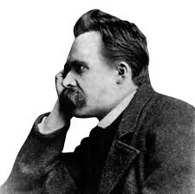


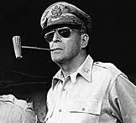
메인화면
N | 설명
1 | 로그인 페이지로 이동.
2 | 내 설정 or 로그인 페이지로 이동
3 | 페이지 설정 -main: 메인 페이지 (현제) -my page:마이페이지로 이동(아니면, 로그인 화면으로 이동) -market place: 마켓 플레이스로 이동
4 | 추천 모델의 디테일 보기
5 | 전의 대화하던 모델과 대화하기 -Rei 봇 >대화 화면으로 연결
6 | 전의 대화하던 모델과 대화하기 -맥아더 봇 >대화 화면으로 연결
7 | 아름답고 큰 후원 페이지로 이동 버튼
talkerinth
Sign in
1
3
main | My page | Market place
2
The model you would like!
Friedrich Nietzsche by kimyun
Friedrich Wilhelm Nietzsche[ influential German philosopher.
#Aesthetics #cute #smart
View Details
4
100M
Last
 | MacArthur
Rei -don't you miss me?
MacArthur
-do you want to listen to how I saved the korea?
Help Us
Donate!
talk
talk
7
5
6

Slide 12


마이 페이지
N | 설명
1 | 페이지 설정 -main: 메인 페이지 (현제) -마이페이지로 이동 -마켓 플레이스로 이동
2 | 설정 페이지로 이동
3 | 자신이 가지고 있는 모델중 검색
4 | 정렬 기능
5 | 페이지 건너 뛰기
6 | 전에 하고 있던 모델들의 대화 순서대로 > 대화 페이지로
7 | 새로운 대화 시작​ > 대화 페이지로
8 | 전에 마지막으로 이 모델과 하던 대화시작 > 대화 페이지로
9 | 이 모델의 디테일 설명 보기
페이지 설정​
-main: 메인 페이지 (현제)​
-마이페이지로 이동​
-마켓 플레이스로 이동
talkerinth
main​ | My page | Market place
1
2
Search your models!
3
Sortby:
< 1 2 3 4 … 12 >
4
5
last
Chat1 -rei
Chat2 -doreamon
Chat3 -usagi tsukino
chat4 -elonmusk
Doraemon by nobita
-Hi, I'm Doraemon, a robotic cat from the 22nd century! I help Nobita with my futuristic gadgets from my 4D pocket, solving problems and bringing fun to his everyday life!
Doraemon
6
New talk
continue
View detail
7
8
9
Friedrich Nietzsche by kimyun
-I am Friedrich Nietzsche, a 19th-century philosopher. My ideas on the will to power, eternal recurrence, and the Übermensch challenge conventional morality and inspire thought.
New talk
continue
View detail
7
8
9
Usagi Tsukino by Naoko TakeuchiNaoko Takeuchi
-I'm Usagi Tsukino, aka Sailor Moon! A clumsy schoolgirl turned guardian, I fight evil with my friends using love and justice, powered by the Moon's magic to protect the world!
New talk
continue
View detail
7
8
9

Slide 13

대화 화면
talkerinth
N | 설명
1 | 대화 내용을 서로 분리함 대화의 이름을 붙어 모델의 기억을 다르게 함.
2 | 대화 챗의 이름을 붙여 식별 할 수 있도록 하고, 1번 에서 나오는 표와 연동시킴
3 | 모델이 당신을 부르는 이름
4 | Ai가 추가적으로 하는 커스텀 내용
5 | 손으로 프롬포팅
6 | 마이크 온/오프
7 | 설정 페이지로
7
doreamon
Chat name1
Chat name2
Chat name3
Name of chat
1
Chat name1
2
Nobita
I'm sorry, Doraemon, I broke your bamboo copter.
​Doreamon
What?! You broke my bamboo-copter?! Do you know how important that is?! Nobita, this time you’ve gone too far! Why do you always mess with my stuff?!
How should this model call you ?
nobita
3
System instruction
You are doraemon.
Doraemon is very angry with the user.
4
6
5
I'm sorry I don't have nothing to

Slide 14

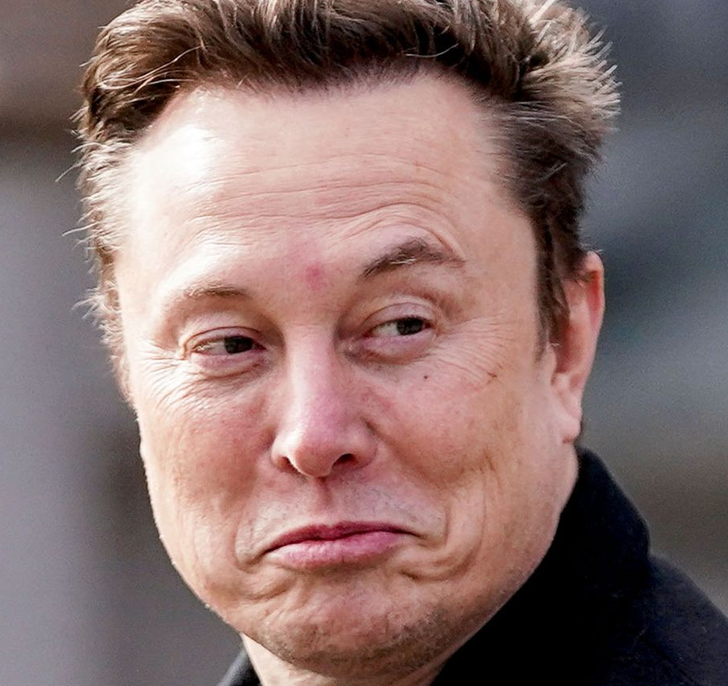
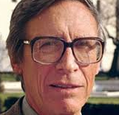
마켓 플레이스
N | 설명
1 | 페이지 설정 -main: 메인 페이지 (현제) -마이페이지로 이동 -마켓 플레이스로 이동
2 | 설정 페이지로 이동
3 | 마켓 플레이스에서 모델중 검색
4 | 정렬 기능
5 | 페이지 건너 뛰기
6 | 어떠한 ai 모델을 사용하였는지 파인 튜닝한 모델
7 | 각 모델들의 카테고리 Anime, boy, 여러가지 카테고리
8 | 좋아요와 유저의 수로 필터링 하기
9 | 이 모델의 디테일 설명 보기
10 | 가격 범위 설정
11 | 로그인 페이지로 동
11
talkerinth
main​ | My page | Market place
Sign in
1
2
Discover new models...
3
Sortby:
Price: 10 ~ 100
5
< 1 2 3 4 … 555 >
4
10
Doraemon
Used models
Naruto by yoshida
I'm Naruto Uzumaki, a ninja from Konoha! I aim to be Hokage, never give up! #anime #ninja #naruto
124.3M USERS
60M LIKES
Price : 200$
6
Search ai models
Deepseek R1
Lama 3
View detail
9
categories
Elon musk by elon mom
I'm Elon Musk, CEO of Tesla and SpaceX. I innovate to advance humanity's future. # strongman
15.3B USERS
600M LIKES
Price : 10$
7
Search categories
philosophy
Anime
boy
View detail
9
John rawls by father of john
I'm John Rawls, philosopher of justice, known for A Theory of Justice.
#justice #philosopher
15.3B USERS
600M LIKES
Price : 300$
Likes and Users
8
LIkes
View detail
Users
9

Slide 15
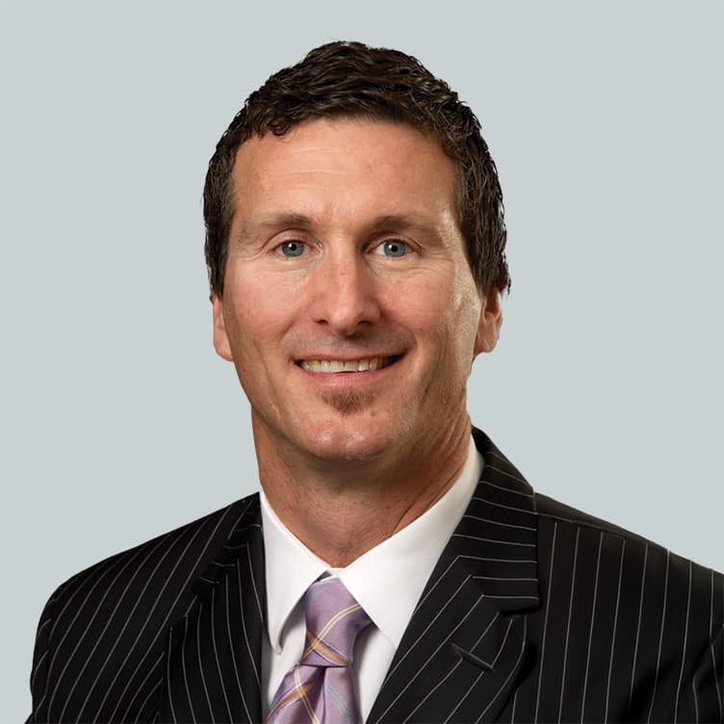
마켓 플레이스 상세 - 각각 캐릭터의 디테일
talkerinth
7
Sign in
N | 설명
1 | 자신의 위시리스트에 더하기
2 | 종아요 표시
3 | 구매페이지로 이동
4 | 모델의 설명 페이지
5 | 버전 페이지
6 | 업데이트에서 변한점.
7 | 로그인 페이지로 이동
8 | 설정 페이지로 이동
8
John rawls by father of john
I'm John Rawls, philosopher of justice, known for A Theory of Justice.
#justice #philosopher
1
Wish add
Price : 300 $
USERS 15.3B | LIKES 600M | philosophy, real
LIKE
BUY
2
3
Description | Version | Change log
4
5
6
About John rawls
Rawls AI is inspired by John Rawls’ A Theory of Justice. It promotes fair decision-making using the veil of ignorance and two principles: equal liberty for all and inequalities only if they benefit the least advantaged. It analyzes policies, supports ethical discussions, and aids in designing just systems for governments, education, and debates.
Made with
Deepseek R1
Datas are from....
-books of him
-video
Creater
Father of john

Slide 16
마켓 플레이스 상세 - 각각 캐릭터의 디테일2
talkerinth
7
Sign in
N | 설명
1 | 자신의 위시리스트에 더하기
2 | 종아요 표시
3 | 구매페이지로 이동
4 | 모델의 설명 페이지
5 | 버전 페이지
6 | 업데이트에서 변한점.
7 | 로그인 페이지로 이동
8 | 설정 페이지로 이동
8
John rawls by father of john
I'm John Rawls, philosopher of justice, known for A Theory of Justice.
#justice #philosopher
1
Wish add
Price : 300 $
USERS 15.3B | LIKES 600M | philosophy, real
LIKE
BUY
2
3
Description | Version | Change log
4
5
6
Version | users | published
2.3.4 | 20M | A week ago
2.3.3 | 30M | A month ago
2.3.2 | 10M | A year ago
Made with
Deepseek R1
Datas are from....
-books of him
-video
Creater
Father of john

Slide 17
마켓 플레이스 상세 - 각각 캐릭터의 디테일3
talkerinth
7
Sign in
N | 설명
1 | 자신의 위시리스트에 더하기
2 | 종아요 표시
3 | 구매페이지로 이동
4 | 모델의 설명 페이지
5 | 버전 페이지
6 | 업데이트에서 변한점.
7 | 로그인 페이지로 이동
8 | 설정 페이지로 이동
8
John rawls by father of john
I'm John Rawls, philosopher of justice, known for A Theory of Justice.
#justice #philosopher
1
Wish add
Price : 300 $
USERS 15.3B | LIKES 600M | philosophy, real
LIKE
BUY
2
3
Description | Version | Change log
4
5
6
Version | Change
2.3.4 | Updated for deepseek R1
2.3.3 | voise model update
2.3.2 | Bug fix
Made with
Deepseek R1
Datas are from....
-books of him
-video
Creater
Father of john

Slide 18
설정 페이지1
N | 설명
1 | 청구 설정 페이지로 이동
2 | 오디오 설정 페이지로 이동
3 | 계정 설정 페이지로 이동
4 | 메인으로 이동
5 | 결제 카드 더하기 알림창:A
talkerinth
4
charge
Audio
Account setting
1
My payment method
Add payment method
5
card1 | 01010 –10100101 –122121
card2 | 001002-010101001-01010
card3 | 001002-010101001-01010
2
A
card number
Transaction history
3
MM/YY
cvc
Rei model | 2024.4.3 | 01010 –10100101 –122121
rawls model | 2001.2.22 | 001002-010101001-01010
Name
next

Slide 19
설정 페이지2
N | 설명
1 | 청구 설정 페이지로 이동
2 | 오디오 설정 페이지로 이동
3 | 계정 설정 페이지로 이동
4 | 메인으로 이동
5 | 입력 장치 변경
6 | 출력장치 변경
7 | 민감도 변경
talkerinth
4
charge
Audio
Account setting
1
Input device
Output device
defualt(Mic(high resolution)
defualt(speaker(high resolution)
5
6
2
7
7
3

Slide 20
설정 페이지3
N | 설명
1 | 청구 설정 페이지로 이동
2 | 오디오 설정 페이지로 이동
3 | 계정 설정 페이지로 이동
4 | 메인으로 이동
5 | 리셋 스위치 A
6 | 비밀번호 제설정 페이지로 이동
talkerinth
4
charge
Audio
Account setting
1
username | : Default1
Email | : exemple@net.com
password | : ******
reset
5
reset
2
5
A
reset
6
3
Username/email
Password
next

Slide 21
후원 공간-1
N | 설명
1 | 앱 다운 링크 연결
2 | 마켓플레이스로 이동
3 | 메인페이지로 이동
4 | 후원 금액 설정 버튼
5 | 후원 금액 써서 넣기
6 | 다음 페이지로 넘어가기
talkerinth
Get talkerinth app
Discover!
Back to main
1
2
3
Donate to Talkerinth
If you like out site, show your support with a donation.
4
5
$3
$5
$10
other
Continue!
6

Slide 22
후원 공간-2
N | 설명
1 | 앱 다운 링크 연결
2 | 마켓플레이스로 이동
3 | 메인페이지로 이동
4 | 이메일입력
5 | 카드번호
6 | 이름란
7 | 약관 사이트
8 | 후원버튼
talkerinth
Get talkerinth app
Discover!
Back to main
1
2
3
Donate to Talkerinth
E-mail
4
Card number
5
name
6
you agree to talkerinth's term and privacy policy
7
7
Donate!
8

Slide 23
감사합니다! -김가현-

